Slide 1
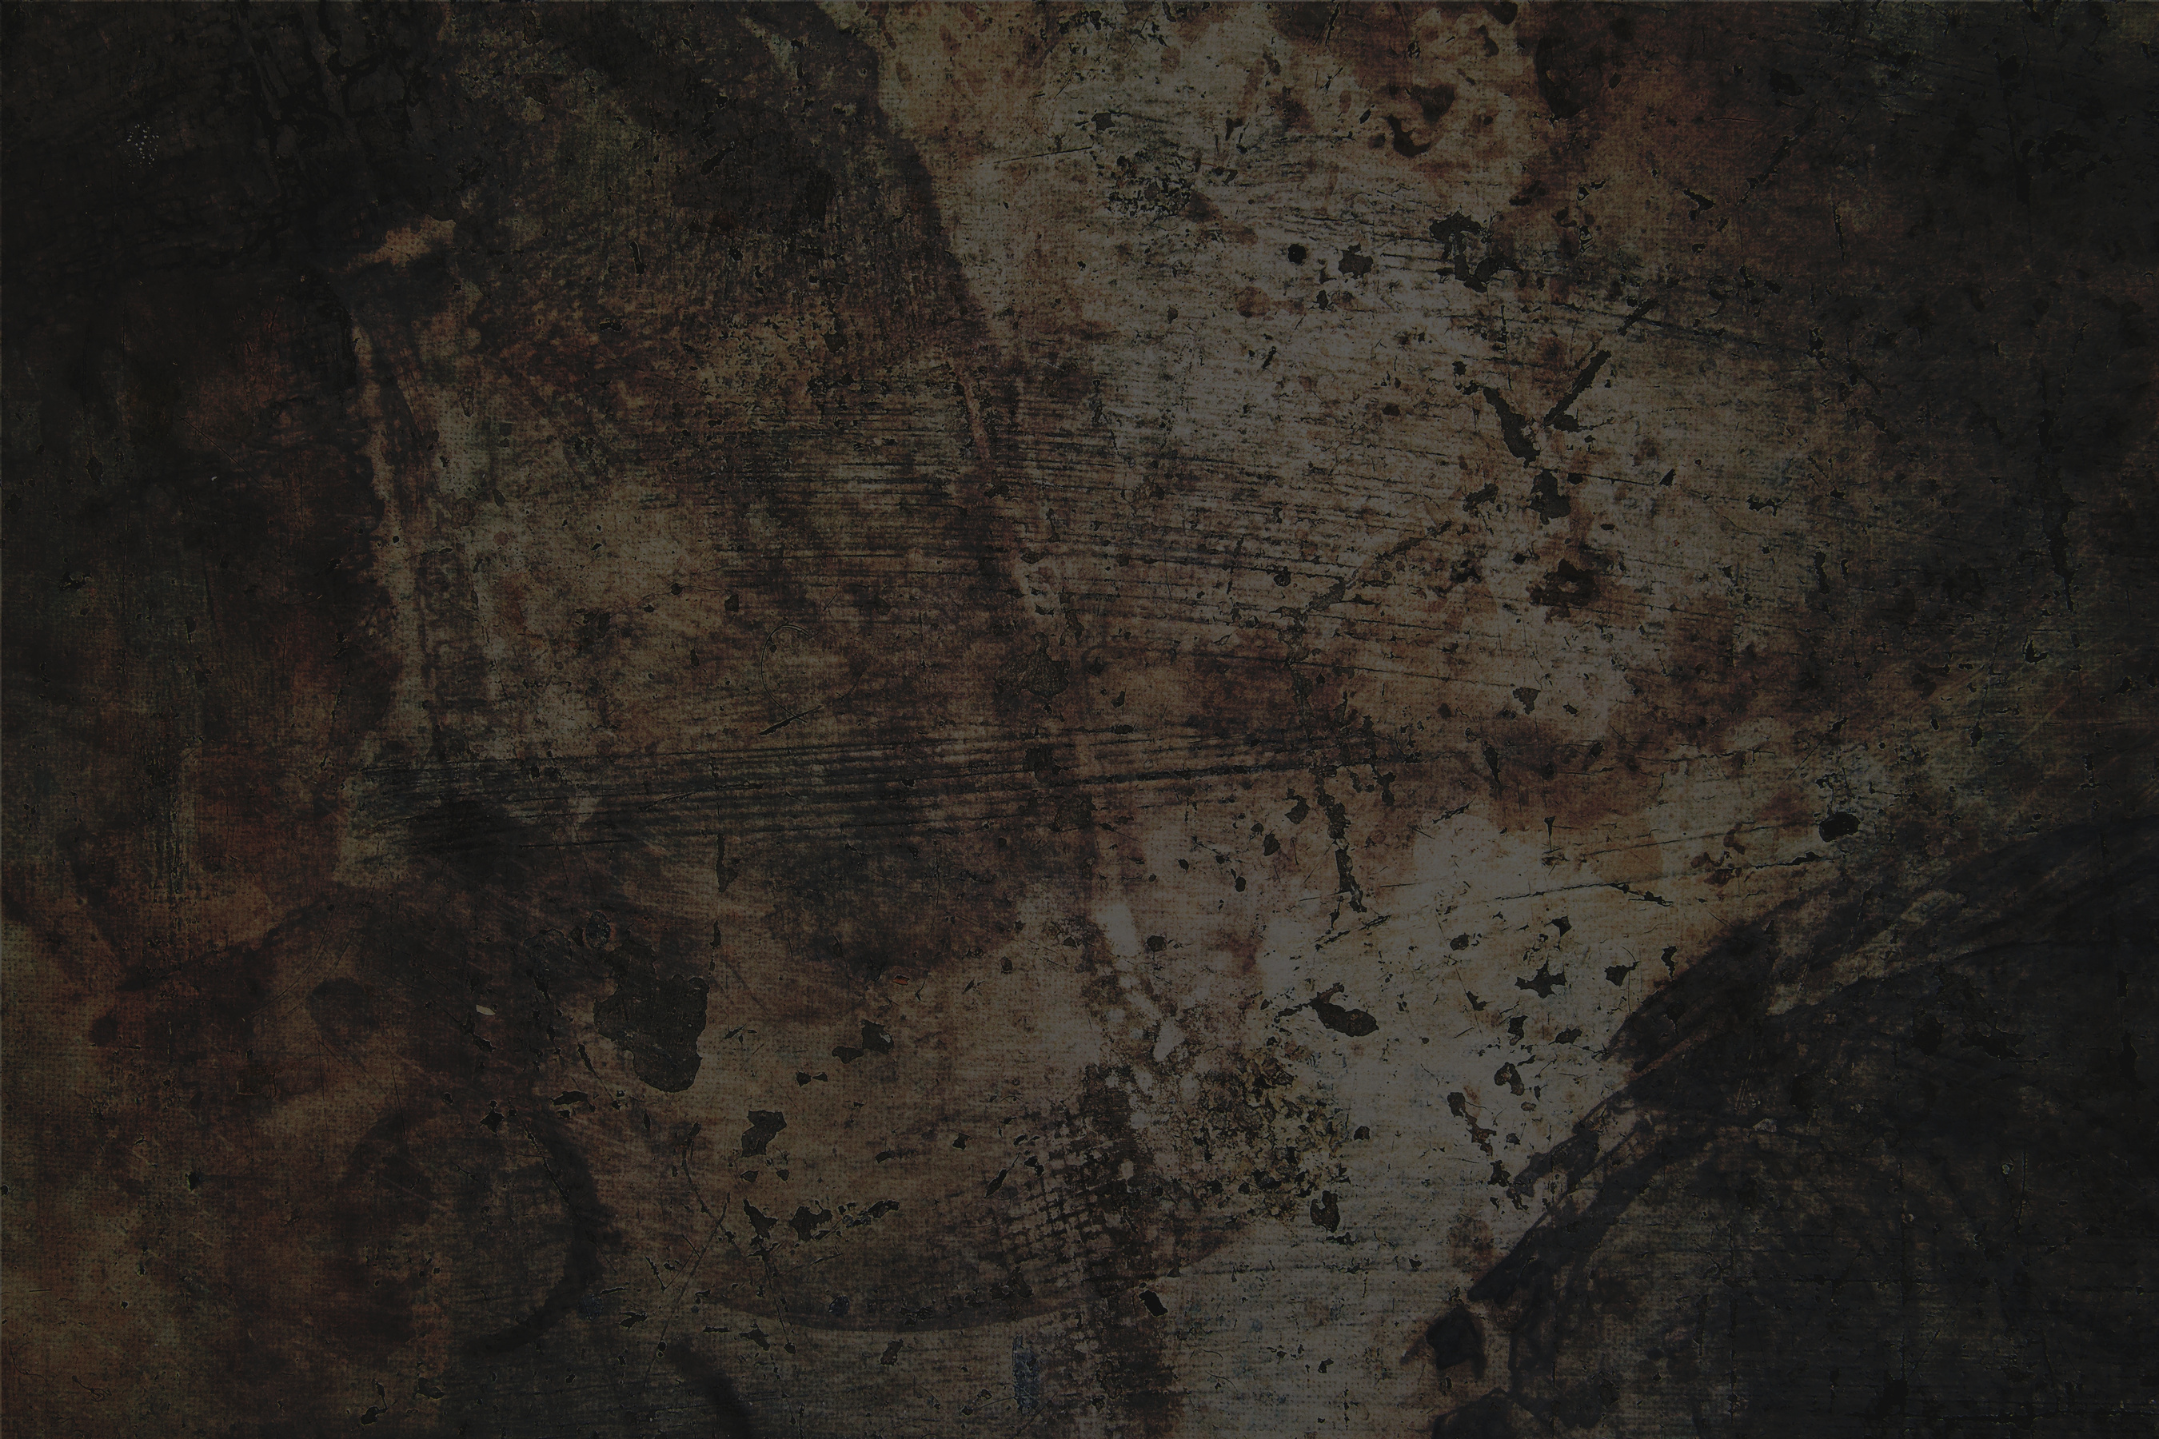
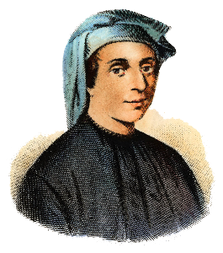


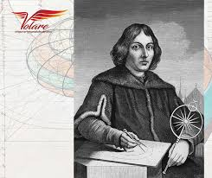
Магдалена Борисова-9б
ЛЕОНАРДО ФИБОНАЧИ - ИТАЛИАНСКИ МАТЕМАТИК

Slide 2
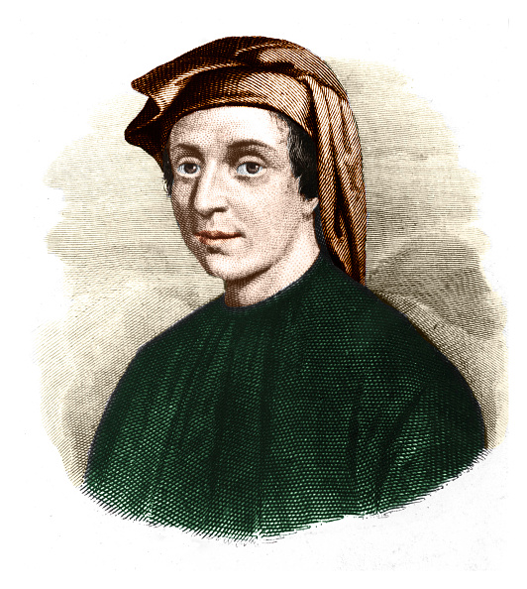
Кой е Фибоначи?
Роден е около 1170 г. в Италия. Той пътува и изучава арабската математика,заради която получава знания от различни култури. Фибоначи става известен учен.
Той проявява интерес към числата още от ранна възраст. Неговото развитие е повлияно от различни научни традиции.

Slide 3
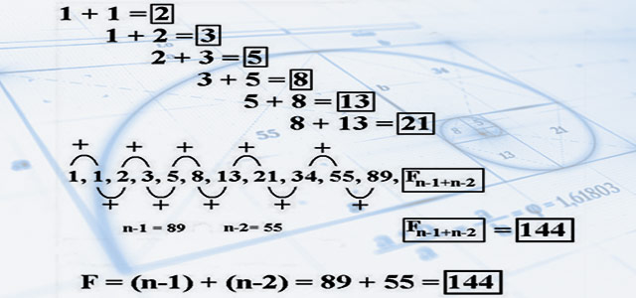
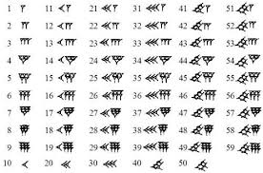
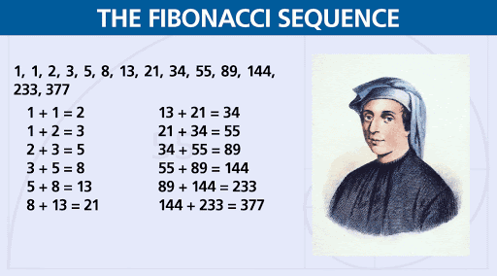
Фибоначи въвежда арабските цифри в Европа. Те заменят римските означения.
Арабските цифри позволяват по-лесни изчисления, ускоряват развитието на математиката и правят сметките по-ефективни.Цифрите се използват се и днес.
Арабски цифри

Slide 4
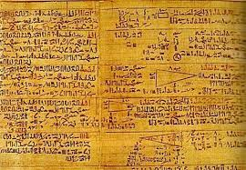
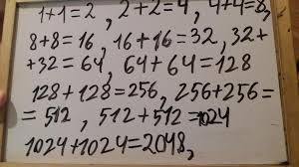
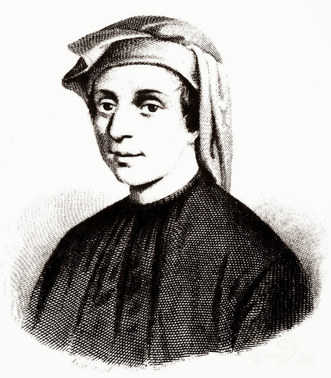
„Liber Abaci“- „Книга за смятането“
Книгата представя новата числова система. Тя включва задачи от ежедневието. Книгата става широко известна.Книгата също помага за разпространението на математиката.
Тя обяснява как се извършват основни аритметични действия.Дава примери, които улесняват разбирането и прилагането на знанията.

Slide 5
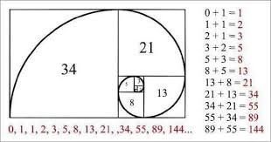
1,1,2,3,5,8,13,21,…
Всеки член се получава от предишните два. Редицата има ясна структура. Появява се при решаване на задача със зайци. Показва закономерност в нарастването. Използва се в различни науки. Свързана е със златното сечение.Намира приложение в природата и изкуството. Счита се за една от най-известните редици в математиката.
Редицата на Фибоначи

Slide 6
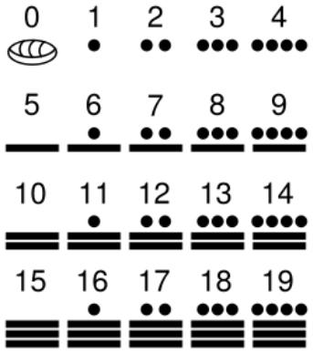
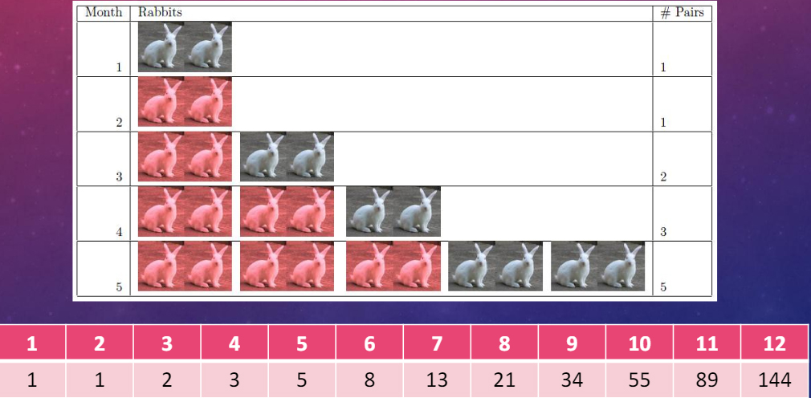
Как се изчислява Редицата
Fn​=Fn−1​+Fn−2​
Началните стойности са 1 и 1.
Всяка нова стойност се получава чрез събиране.
Процесът се повтаря последователно.
Така се изгражда редицата.
Методът е лесен за използване.
Подходящ е за различни приложения.

Slide 7
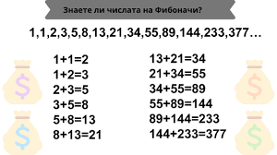
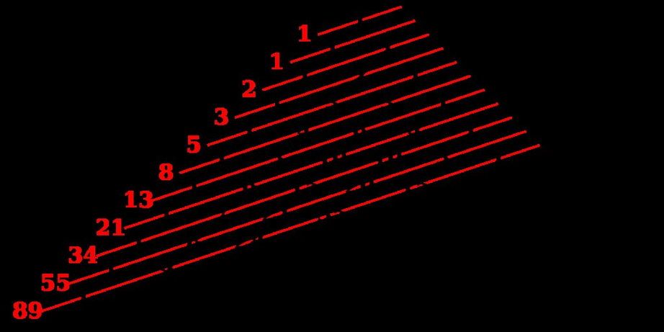
Пример за изчисление
Сумират се последните две стойности. Получава се нов резултат. Процесът се повтаря. Така се образува редицата. Следва ясна последователност. Може да се изчислява лесно.

Slide 8
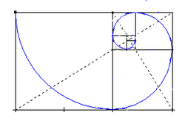
Златно сечение
Получава се чрез деление на съседни числа. Стойностите се доближават до 1.618.Това е специално отношение. Среща се в природата и изкуството.Свързано е с редицата.Има широко приложение.

Slide 9
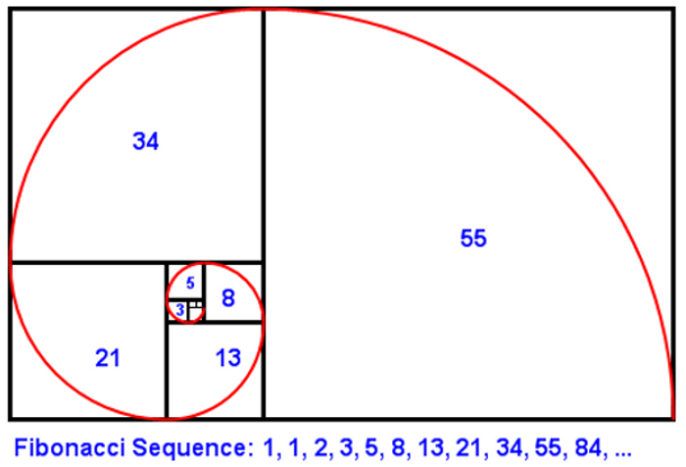
Разделяме две последователни стойности. Получаваме приблизителен резултат. При по-големи числа точността нараства.Стойността се стабилизира. Показва математическа закономерност. Използва се в различни области.
Как се получава

Slide 10
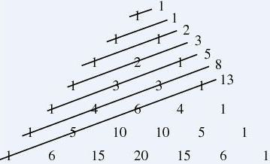
Математически методи
Фибоначи използва математиката в практиката. Той решава реални задачи, разработва удобни начини за смятане,прави математиката по-достъпна. Методите на Фибоначи се използват дълго време. Те влияят на развитието на науката.

Slide 11
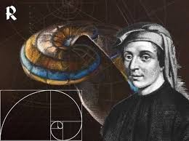
Магдалена Борисива - 9б
БЛАГОДАРЯ ЗА ВНИМАНИЕТО!

